Slide 1

Gymnasieval

Slide 2

Viktiga datum för antagningen
7 januari - 1 februari 15 april 15 april -15 maj 1 juli 25 juli
Sökperiod
Preliminärbesked
Omvalsperiod
Antagningsbesked
Sista svarsdag

Slide 3

Om gymnasieskolan…
18 st nationella program 60 st inriktningar
12 st yrkesprogram
6 st högskoleförberedande program

Slide 4
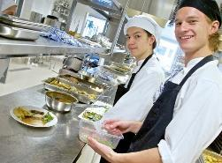
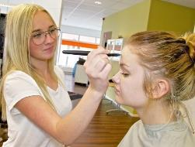
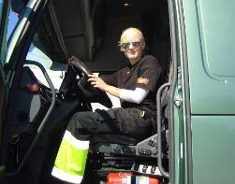
Yrkesprogram
Barn- och fritidsprogrammet
Bygg- och anläggningsprogrammet
El- och energiprogrammet
Fordons- och transportprogrammet
Försäljning- och serviceprogrammet
Hantverksprogrammet
Hotell- och turismprogrammet
Industritekniska programmet
Naturbruksprogrammet
Restaurang- och livsmedelsprogrammet
VVS- och fastighetsprogrammet
Vård- och omsorgsprogrammet
Notes:
Barn- och fritidsprogrammet
Bad och simhallspersonal
Barnskötare
Personlig assistent
Väktare
Gyminstruktör
Bygg- och anläggningsprogrammet
Maskinförare
Betongarbetare
Målare
Byggnadssnickare
Plåtslagare
Murare
Golvläggare
El- och energiprogrammet
Industrielektriker
Nätverkstekniker
IT-support
Installationselektriker
Hissar och larm
Värmeverksteknik
Fordons- och transportprogrammet
Billackerare
Bilmekaniker
Lastbilsförare
Terminalarbetare
Handels- och administrationsprogrammet
Kundservice och reception
Ekonomiassistent
Säljsupport
Orderadministratör
Säljare
Inköpare
Näthandel
Hotell- och turismprogrammet
Hotellarbete
Turistinformation
Resebyrå
Guidning
Hantverksprogrammet
Finsnickare Florist
Frisör
Stylist
Hudvård
Guldsmed
Sömmerska, skräddare
Industritekniska programmet
Underhåll och service
Produktion
Tillverkningsföretag
Svetsare
Operatör
Naturbruksprogrammet
Djurvård
Trädgård
Lantbruk
Skog
VVS- och fastighetsprogrammet
Fastighetsskötare
Kyltekniker
Ventilation
VVS-montör
Restaurang- och livsmedelsprogrammet
Bagare
Konditor
Kock
Servering
Chark
Vård- och omsorgsprogrammet
Undersköterska
Sjukhus
Äldreomsorg
Funktionshindrade
Personlig assistent
Hemtjänst

Slide 5



Högskoleförberedande program
Samhällsvetenskapsprogrammet
Ekonomiprogrammet
Humanistiska programmet
Naturvetenskapsprogrammet
Teknikprogrammet
Estetiska programmet
International Baccalaureate
Notes:
Samhällsvetenskapsprogrammet
Beteendevetenskap
Medier information och kommunikation
Samhällsvetenskap
Ekonomiprogrammet
Juridik
Ekonomi
Humanistiska programmet
Kultur
Språk
Naturvetenskapsprogrammet
Naturvetenskap
Naturvetenskap och Samhälle
Teknikprogrammet
Design- och produktutveckling
Informations- och medieteknik
Produktionsteknik
Samhällsbyggande och miljö
Teknikvetenskap
Estetiska programmet
Bild och formgivning
Dans
Estetik och media
Musik

Slide 6

Introduktions-program - för dig som inte är behörig
På gymnasieskolans Introduktionsprogram (IM) i sin hemkommun kan elever som är obehöriga i efterhand förbättra sina kunskaper i ämnen där betyg saknas.

Slide 7
Behörighet gymnasieskolan
Yrkesprogram minst 8 ämnen godkända
Varav Svenska + Engelska + Matematik
+ 5 ämnen

Slide 8
Behörighet gymnasieskolan
Högskoleförberedande minst 12 ämnen godkända
Varav Svenska + Engelska + Matematik
NA + TE
Fysik Kemi Biologi
+ 6 ämnen
SA+EK+HU Historia Samhällskunskap Geografi Religion + 5 ämnen
ES + 9 ämnen (arbetsprov)

Slide 9

Ditt meritvärde
Slutbetyget i åk 9 är avgörande för antagningen. Elevens 16 eller 17 betyg räknas enligt följande:
A 20 poäng
B 17,5 poäng
C 15 poäng
D 12,5 poäng
E 10 poäng
F 0 poäng
Den som läst ett modernt språk som språkval får tillgodoräkna sig 17 betyg.

Slide 10

APL = Arbetsplatsförlagd lärande
Minst 15 veckor av utbildningen
Görs vanligtvis under flera olika perioder

Slide 11

Ämnen på gymnasiet
Karaktärsämnen 1.600p
Individuella val 200p
Gymnasiearbete 100p
APL
Yrkesförberedande program
Gymnasiegemensamma ämnen 600p
Högskoleförberedande program
Gymnasiegemensamma ämnen 1.100-1.250p
Karaktärsämnen 950-1.100p
Individuella val 200p
Gymnasiearbete 100p

Slide 12

Andra möjligheter…
Kommunala och fristående gymnasieskolor
Riksrekryterande utbildningar
Riksgymnasium
Spetsutbildningar
International Baccalaureate

Slide 13
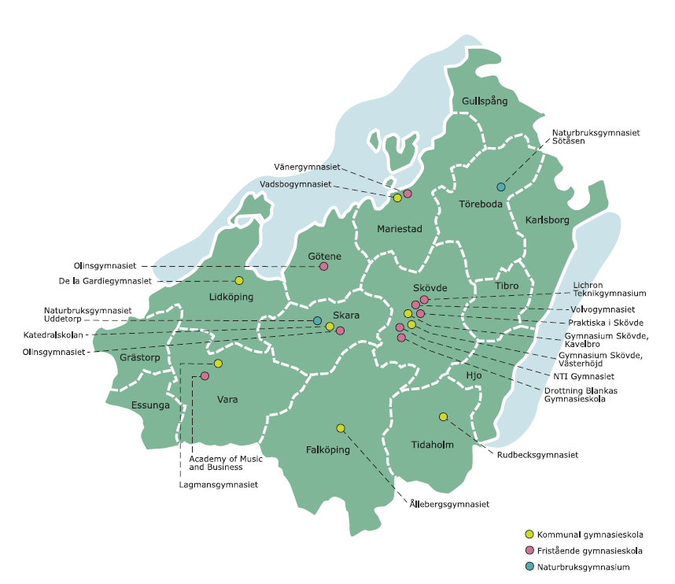
Utbildning Skaraborg
Eleverna får fritt välja mellan de skolor och de program som erbjuds inom samverkansområdet

Slide 14
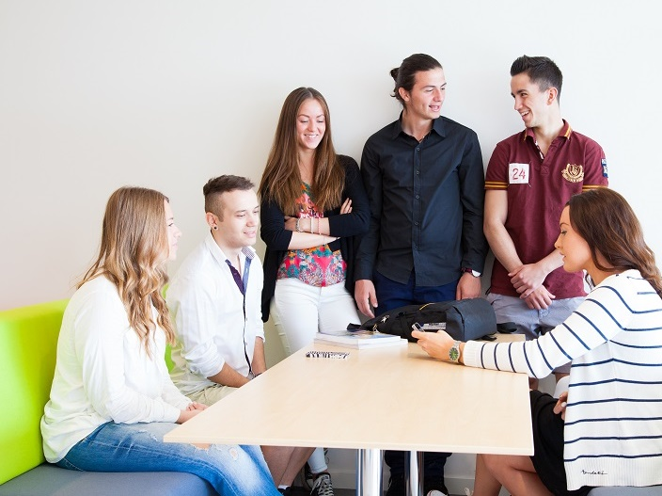
Att söka till annan ort…
Frisök:
Du kan söka nationellt program på annan ort även om det finns på hemorten, men du blir antagen i andra hand.
Antagen i första hand:
Om du söker fristående gymnasieskolor
Riksrekryterande utbildningar
Spetsutbildningar, Riksrekryterande estetiska spetsutbildningar, International Baccalaureate − IB
Notes:
Info: om Innackorderingstillägg får man inte om man är andra hands mottagen.

Slide 15

Om gymnasieskolan
Ämnen uppdelade i flera kurser
Till exempel: engelska 5-7
Kursens längd anges i poäng
Engelska 1 = 100 poäng = ca 100 timmar
Fullständigt gymnasieprogram 3 år: 2 500 poäng

Slide 16

Idrott och studier!
RIG- Riksidrottsgymnasium
(ex. bandy, friidrott, skidskytte…osv)
NIU- Nationellt godkänd idrottsutbildning
(frisök)
Ansökningsdatum 15 oktober/1 december

Slide 17

Fundera på vad DU är intresserad av!
För att göra ett bra val är det viktigt att förbereda sig väl genom att skaffa sig så mycket information som möjligt om de olika alternativen.
Vägledningssamtal
Programkatalogen
Öppet hus
Besöksdag/skuggning
Studiebesök

Slide 18
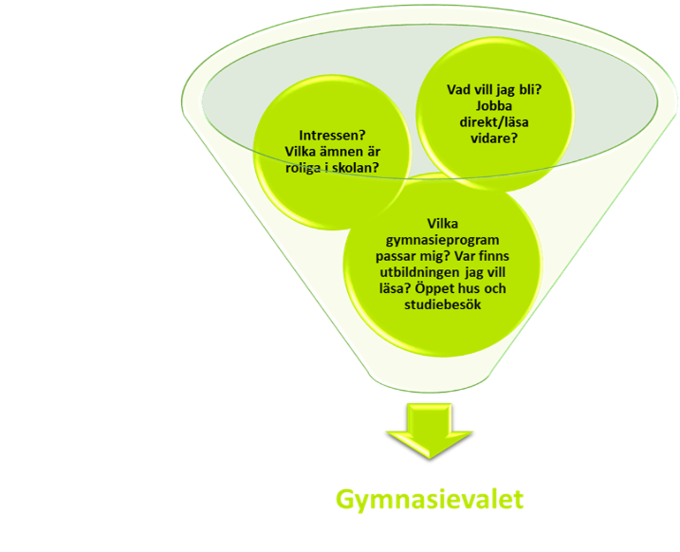
Hur ska du välja?

Slide 19

Tänk på att!
Du måste vara behörig
Du konkurrerar med dina betyg!
Vårterminsbetyget - slutgiltig antagning

Slide 20

Bra länkar att gå in och skaffa sig information på:
www.utbildningskaraborg.se
www.utbildningsguiden.skolverket.se

Slide 21
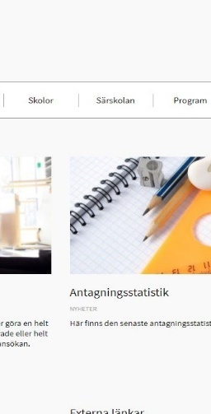
Vad finner du på utbildningskaraborg.se?
Inloggningsida till antagningswebben
Information om hur man söker
Information om skolorna och de olika programmen i Skaraborg
Senaste uppdaterade information inför gymnasievalet och skolstarten
Information om Teknik- och Vård- och omsorgscollege
M.m.

Slide 22

Vad finner du INTE på www.utbildningskaraborg.se?
Specifika inriktningar och profiler som skolorna/programmen har finner ni på skolornas hemsida.
Specifik information gällande de sporter ni ska spela inom NIU eller RIG finner ni på Riksidrottsförbundet hemsida

Slide 23

Att vara observant på…
Dispens för engelska
Fri kvot
Ska du flytta?
Inträdesprov/färdighets- prov

Slide 24
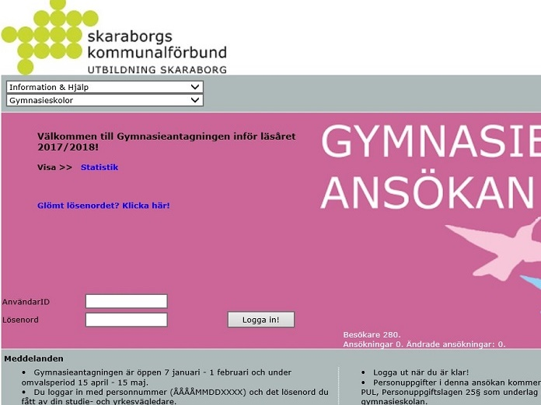
Hur gör jag min ansökan?
Du som är elev i grundskolan får ett lösenord i början av januari av din studie- och yrkesvägledare.
Klicka på länken LOGGA IN.
Logga in med hjälp av ditt lösenord.
Gör ditt val.
Spara och skriv ut ansökan.
Skriv under ansökan.
Lämna in din underskrivna ansökan till din studie- och yrkesvägledare eller mentor.
Du som inte går i någon skola skickar din ansökan till Utbildning Skaraborg, adress finner du under fliken kontakter.

Slide 25

Ekonomiprogrammet Högskoleförberedande program
Här får du möjlighet att utveckla dina kunskaper inom samhällsekonomi, företagande, juridik och psykologi.
Du studerar ekonomiska förhållanden i samhället, handel mellan länder, och företagens roll och ansvar i en globaliserad värld. Utbildningen ger dig även kunskaper om företagens roll i samhällsutvecklingen, lokalt, regionalt, nationellt och globalt. Den belyser även det juridiska och moraliska ansvar som följer av företagande.
Du utvecklar din förmåga att analysera och bedöma juridiska problem. Med dina studier i företagsekonomi utvecklar du kunskaper som krävs för att starta och driva företag.
Ekonomi (EKEKO)
Juridik (EKJUR)

Slide 26
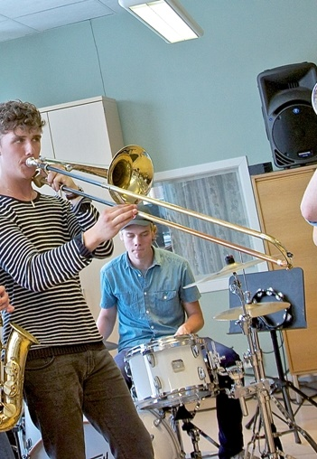
Estetiska programmet Högskoleförberedande program
Detta program vänder sig till dig som vill arbeta eller studera vidare inom konstnärliga, humanistiska eller samhällsvetenskapliga områden.
Du utvecklar dina kunskaper inom estetiska uttrycksformer. Du lär dig om människan i samtiden, historien och världen utifrån olika perspektiv. Du får arbeta med att skapa, uppleva och tolka konst och kultur samt träna det estetiska hantverket.
Du samarbetar både med andra estetiska områden samt de som arbetar med kulturvetenskap, historia, språk, teknikutveckling och kommunikation.
Bild och formgivning (ESBIL)
Dans (ESDAN)
Estetik och media (ESEST)
Teater (ESTEA)
Musik (ESMUS)

Slide 27
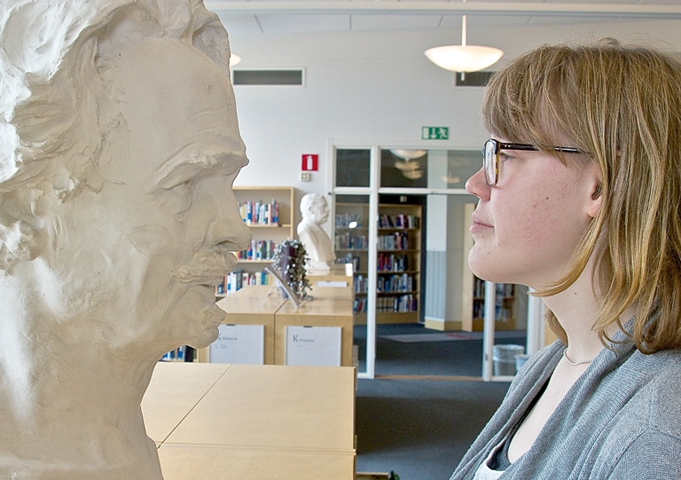
Humanistiska programmet Högskoleförberedande program
Detta program vänder sig till dig som vill arbeta med humaniora och samhällsvetenskap.
Du studerar människan förr och nu, vilket bland annat innebär att du lär dig mer om kultur och kulturarv, litteratur, historia och filosofi.
En språklig medvetenhet präglar utbildningen därför utvecklar du din språkliga säkerhet och kreativitet i tal och skrift.
Kultur (HUKUL)
Språk (HUSPR)

Slide 28
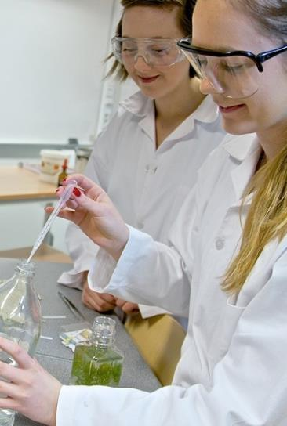
Naturvetenskapsprogrammet Högskoleförberedande program
Detta program lägger grunden för fortsatta studier i naturvetenskap, matematik, teknik och samhälls-vetenskap på högskolan. Här utvecklar du dina kunskaper om sammanhang i naturen, livets villkor, fysikaliska fenomen, kemiska processer och matematik.
Du lär dig om modeller som utvecklas i samspelet mellan experiment och teori. Du studerar naturvetenskapens idéer och teorier som delar av historien och aktuell forskning.
På programmet utvecklar du ett naturvetenskapligt förhållningssätt där du lär dig att tänka kritiskt, resonera logiskt, lösa problem och göra systematiska iakttagelser. Du arbetar praktiskt med experiment, laborationer och fältstudier.
Kultur (HUKUL)
Språk (HUSPR)

Slide 29

Samhällsvetenskapsprogrammet Högskoleförberedande program
Detta program vänder sig till dig som är intresserad av hur människan och samhället utvecklas och fungerar.
Utbildningen utvecklar dina kunskaper om samhällsförhållanden i Sverige och världen i övrigt, om samspelet mellan individ och samhälle samt om hur människans livsvillkor förändrats under historiens gång.
På utbildningen diskuteras också viktiga frågor kring demokrati, kommunikation, etik, genus, hållbarhet och miljö. Stort fokus läggs också på att du utvecklar ett vetenskapligt och kritiskt förhållningssätt. Självklart är olika språk också viktiga ämnen för dig som vill vara med och påverka samhället.
Beteendevetenskap (SABET)
Medier, information och kommunikation (SAMED)
Samhällsvetenskap (SASAM)

Slide 30
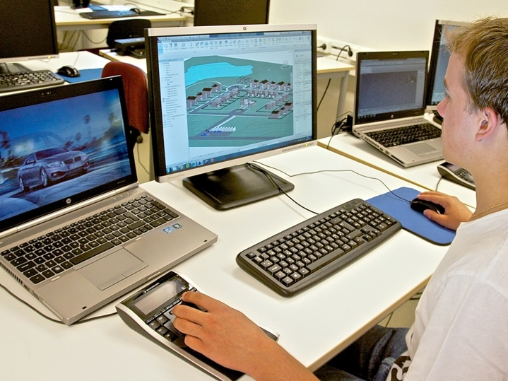
Teknikprogrammet Högskoleförberedande program
Detta program vänder sig till dig som vill arbeta med teknik och tekniska processer.
Utbildningen lägger grunden för fortsatta studier i teknik och naturvetenskap på högskolan. Du får även högskolebehörighet till fler områden.
På programmet utvecklar du dina kunskaper i teknik, fysik, kemi och matematik med fokus på tekniska processer. Du lär dig också att se samband mellan de olika delarna när teknik utvecklas och förstå hur teknikutveckling sker i samhället. Utbildningen belyser också teknikens roll i samspelet mellan människa och natur med hänsyn till hållbar utveckling
Design och produkt- Utveckling (TEDES)
Informations-och medieteknik (TEINF)
Produktionsteknik (TEPRO)
Samhällsbyggande och miljö (TESAM)
Teknikvetenskap (TETEK)

Slide 31
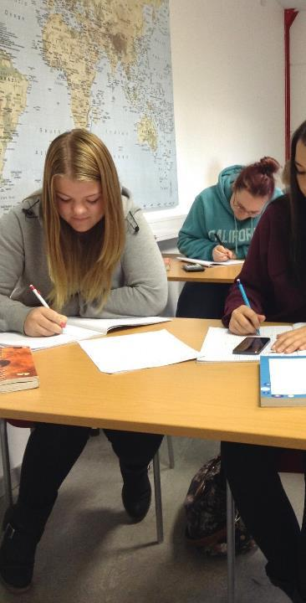
International Baccalaureate
IB är ett teoretiskt gymnasieprogram som ger dig en internationell studentexamen med högt anseende världen över.
IB-programmet är ett internationellt program som ges på skolor världen över. Programmet leder till ett ”IB diploma” som är en internationellt erkänd examen. Studenter som studerar på ett IB-program kan förflytta sig från en IB-skola till en annan varsomhelst i världen eftersom programmet ser likadant ut överallt och undervisningsspråket är alltid engelska.

Slide 32
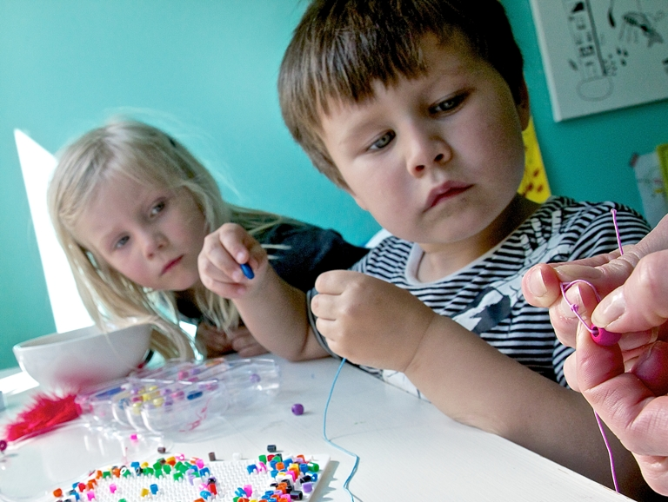
Barn-och fritidsprogrammet Yrkesprogram
Beroende på vilken inriktning du väljer kan det handla om att arbeta på en fritidsgård, ett badhus eller i en sporthall som barnskötare eller kanske som personlig assistent åt någon med funktionshinder.
Du ska tycka det är roligt och intressant att möta människor som kan ha de mest skilda behov och förutsättningar.
Du ska även vara nyfiken på människor med annan kultur och bakgrund än din egen. Utbildningen handlar mycket om samarbete, allas rätt att få vara olika, demokrati och grundläggande mänskliga rättigheter
Fritid och hälsa (BFFRI)
Pedagogiskt arbete (BFPED)
Socialt arbete (BFSOC)

Slide 33
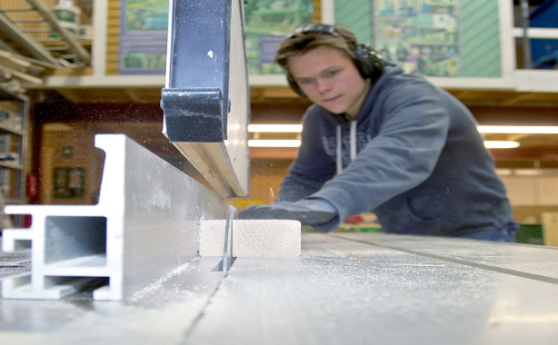
Bygg och anläggningsprogrammet Yrkesprogram
På programmet lär du dig att bygga säkert, miljösmart och hållbart.
Du får inblick i branschens olika yrken och lärd dig om entreprenörskap samt hur du driver eget företag. Vidare lär du dig att följa ritningar och instruktioner.
Då material, verktyg, byggnadsteknik och lagstiftning förändras hela tiden, fokuserar utbildningen på att utveckla din kreativitet och initiativförmåga.
Du ska vara beredd på att samarbeta i lag, men samtidigt vara självständig och kunna ta ansvar.
Anläggningsfordon (BAANL)
Husbyggnad (BAHUS)
Mark-och anläggning (BAMAR)
Måleri (BAMAL)
Plåtslageri (BAPLA)

Slide 34
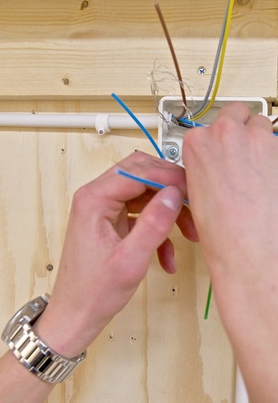
El-och energiprogrammet Yrkesprogram
Här lär du dig att underhålla och skapa viktiga funktioner för att samhället ska få tillgång till el, energi och vatten.
Du lär dig att installera, producera eller distribuera dessa funktioner. Vidare får du utbildning i att underhålla samhällets informationsteknik, dator-och kommunikationsteknik. Du får även inblick i entreprenörskap och hur du driver ett företag.
Automation (EEAUT)
Elteknik (EELT)
Dator-och
kommunikationsteknik (EEDA)
Energiteknik (EENE)

Slide 35
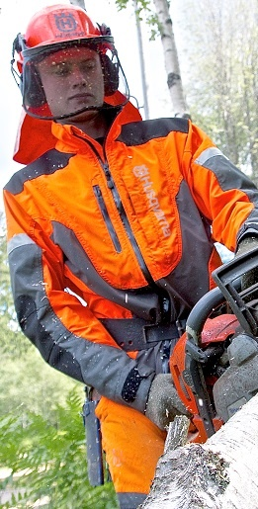
Naturbruks-programmet Yrkesprogram
Detta program vänder sig till dig som vill jobba med växter, djur, mark, vatten eller skog.
Du utvecklar din förmåga att bruka naturen. Det kan till exempel vara produktion av livsmedel, växtmaterial och träråvara.
Andra verksamheter är natur-och landskapsvård, fiske och vattenbruk, arbete med djur eller arbete med park-och trädgårdsmiljöer.
Du får större förståelse för naturens mångfald och hur olika verksamheter påverkar naturen. Biologi, ekologi, teknik och ekonomi är också viktiga områden du studerar.
Du utvecklar din förmåga att ta initiativ och lösa problem på ett ansvarsfullt sätt.
Djur (NBDJ)
Lantbruk (NBLAN)
Skog (NBSKO)
Trädgård (NBTRA)

Slide 36
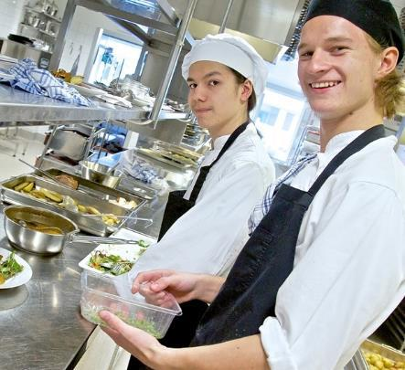
Restaurang-och livsmedelsprogrammet Yrkesprogram
Programmet vänder sig till dig som vill arbeta praktiskt i yrken kring måltiden nära kunder och gäster på t ex restaurang, bageri eller i butik.
Du lär dig om traditionella och moderna hantverksmässiga metoder, livsmedelsproduktion, matlagning, servering, måltiden som helhet, försäljning, service, hygien, näringslära, specialkost och alkoholservering.
Vidare får du kunskap i planering, organisering, ekonomi och företagande. Även kunskaper i exponering och skyltning av varor samt entreprenörskap och företagande ingår i utbildningen.
Bageri och konditori (RLBAG)
Kök och servering (RLKOK)
Färskvaror, delikatesser och catering (RLFAR)

Slide 37
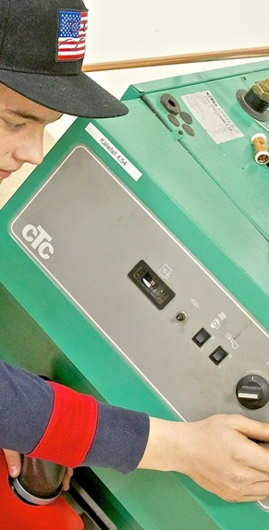
VVS-och fastighets-programmet Yrkesprogram
Detta program vänder sig till dig som vill arbeta med de tekniska system i byggnader som svarar för värme, ventilation, vatten och avlopp samt med fastighetsservice.
Du lär dig installera, felsökning, reparation, drift, underhåll, reglerteknik och energioptimering. Du får också kunskap i hur en fastighet, tekniska anläggningar och system förvaltas och underhålls. Dessutom är det viktigt med kunskap om hur man använder resurser effektivt för att spara energi och ta hänsyn till miljön.
Utbildningen ökar därför din miljömedvetenhet och utvecklar din förmåga att omsätta kunskaper om miljö, ekologi och resursanvändning i praktisk handling
Fastighet (VFFAS)
Ventilationsteknik (VFVEN)
Kyl-och värmepumpsteknik (VFKYL)
VVS (VFVVS)

Slide 38
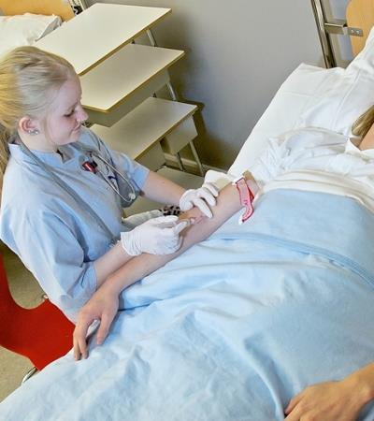
Vård-och omsorgs programmet Yrkesprogram
Vill du arbeta inom hälso-och sjukvård, psykiatri, äldreomsorg eller med personer som har funktionsnedsättning är Vård-och omsorgsprogrammet rätt val.
Här lär du dig om hälsa, ohälsa, funktionsnedsättning, medicin, pedagogik och psykologi. Arbetet utgår från en människosyn som betonar människors lika värde, mänsklig värdighet, livskvalitet och välbefinnande.
Du kommer lära dig om människans i olika åldrar ur biologiska, psykologiska, sociala, kulturella och existentiella aspekter vid hälsa, ohälsa och funktionsnedsättning.
Programmet har inga inriktningen men ofta olika profiler.

